Slide 1
Blokk 4 Lillestrøm

Slide 2
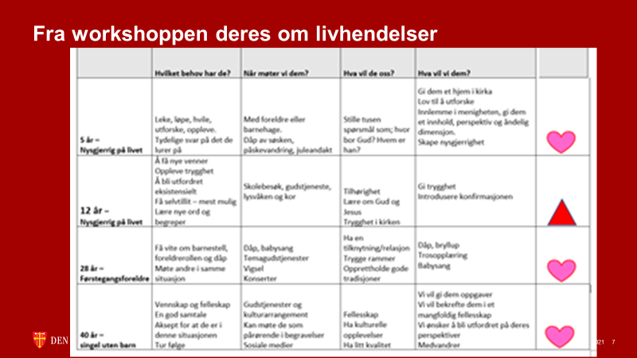
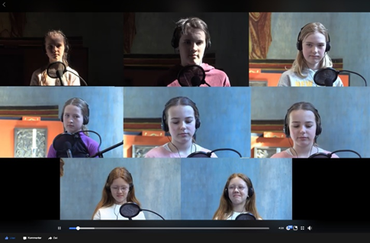
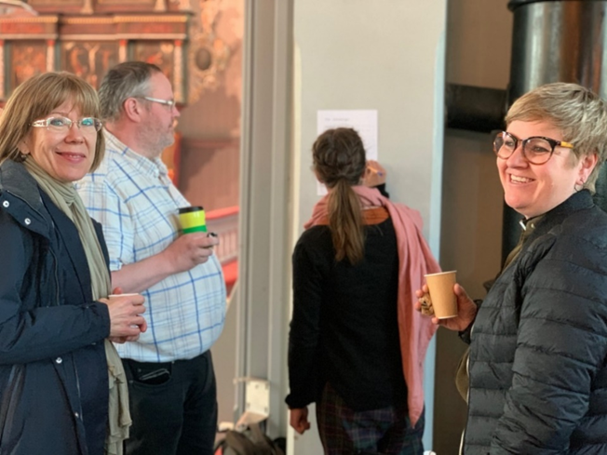
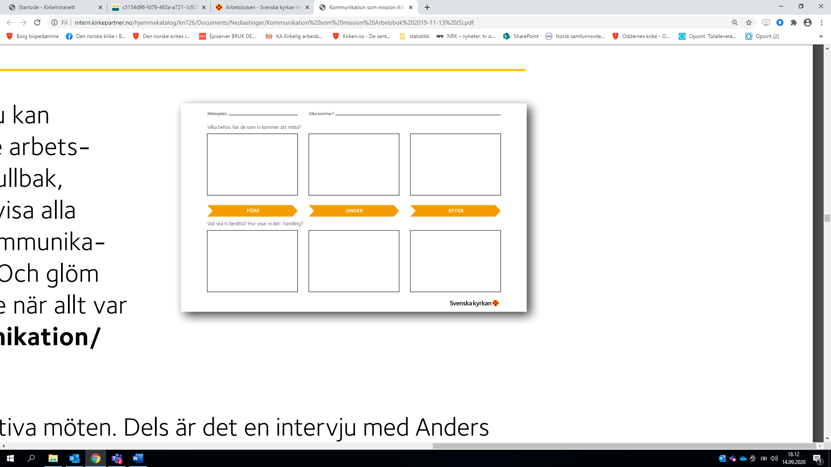
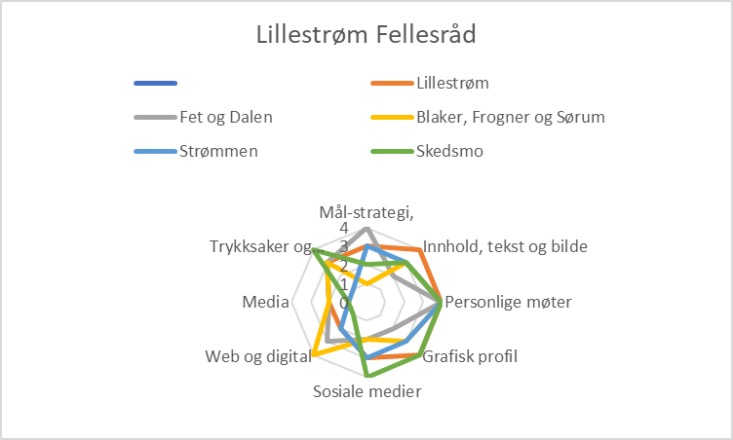
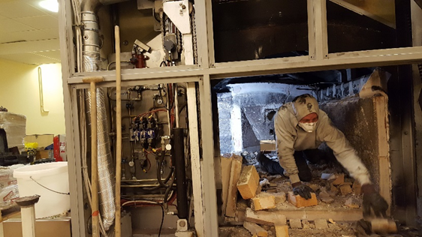
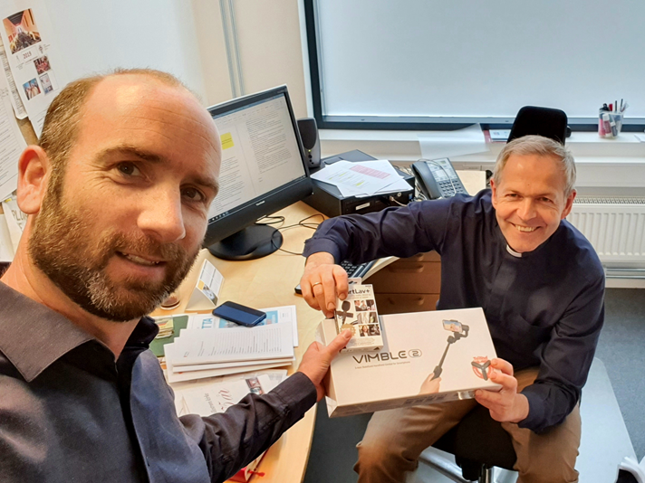

Slide 3
Velkommen, mål og resultater for Kommunikasjon som oppdrag.
Stabene presenterer erfaringer fra Facebook og andre medier. Og så skryter de av en ting de er spesialt stolte av.
Evaluering og oppsummering av det halvannet året som gikk.
På hvilke områder har vi utviklet oss?
Hva gjenstår og hva vil vi jobbe videre med?
Hva trengs av påfyll i stabene nå?
Workshop for kommunikasjons-årshjul.
Oppsummering og veien videre.

Slide 4
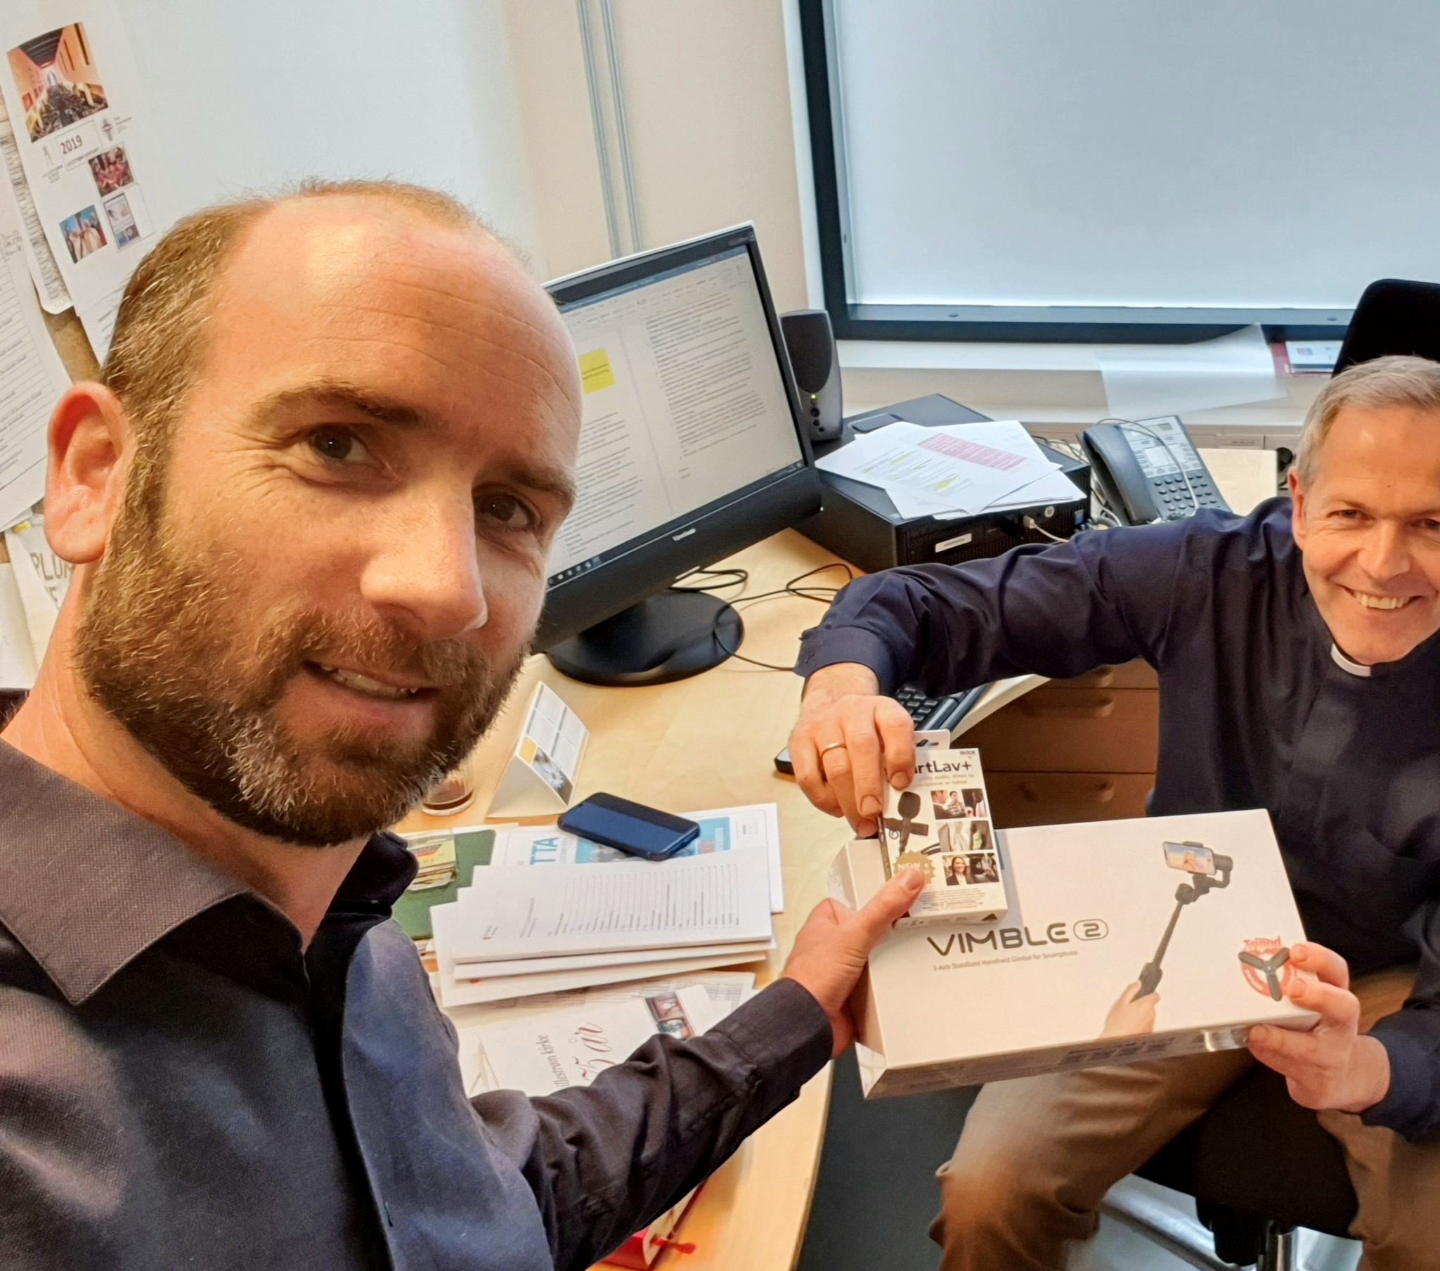
Mål
Høyere deltakelse på gudstjenester
Flere aktive konfirmantforeldre
Høyere kremasjonsandel

Slide 5
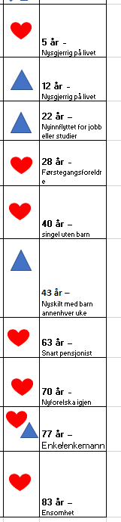
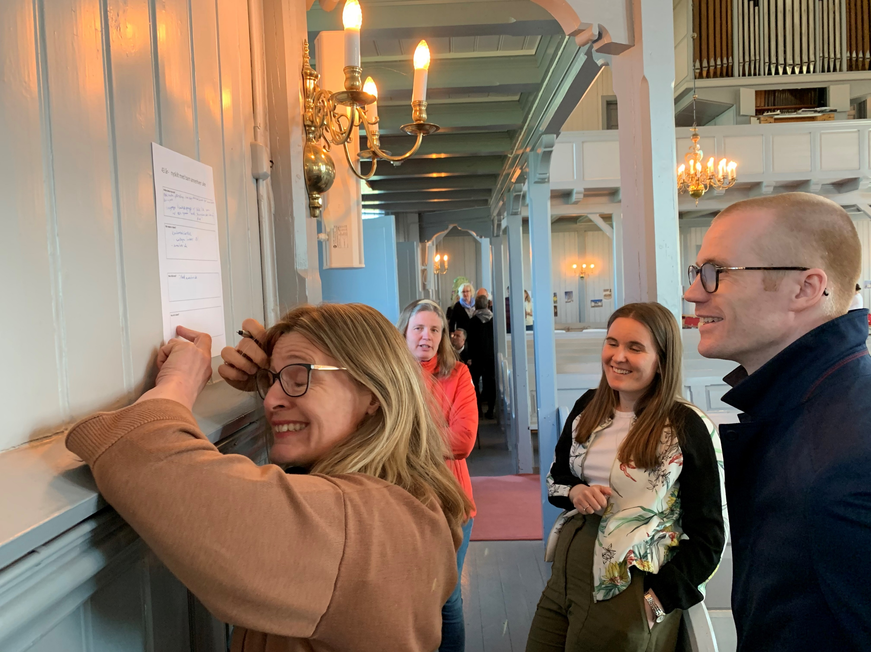
Livsfaser og relasjonskvalitet

Slide 6
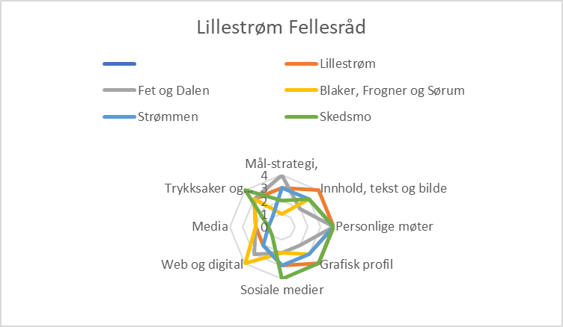

Slide 7
Lillestrøm Nå situasjon 4.3 2020
Menighet | Mål-strategi, analyse | Innhold, tekst og bilde | Personlige møter | Grafisk profil | Sosiale medier | Web og digital | Media | Trykksaker og profilprodukter
Lillestrøm | 3 | 4 | 4 | 4 | 3 | 2 | 2 | 3
Fet og Dalen | 4 | 2 | 4 | 2 | 2 | 3 | 2 | 3
Blaker, Frogner og Sørum | 1 | 3 | 4 | 3 | 2 | 4 | 2 | 3
Strømmen | 3 | 3 | 4 | 3 | 3 | 2 | 1 | 1
Skedsmo | 2 | 3 | 4 | 4 | 4 | 1 | 1 | 4

Slide 8
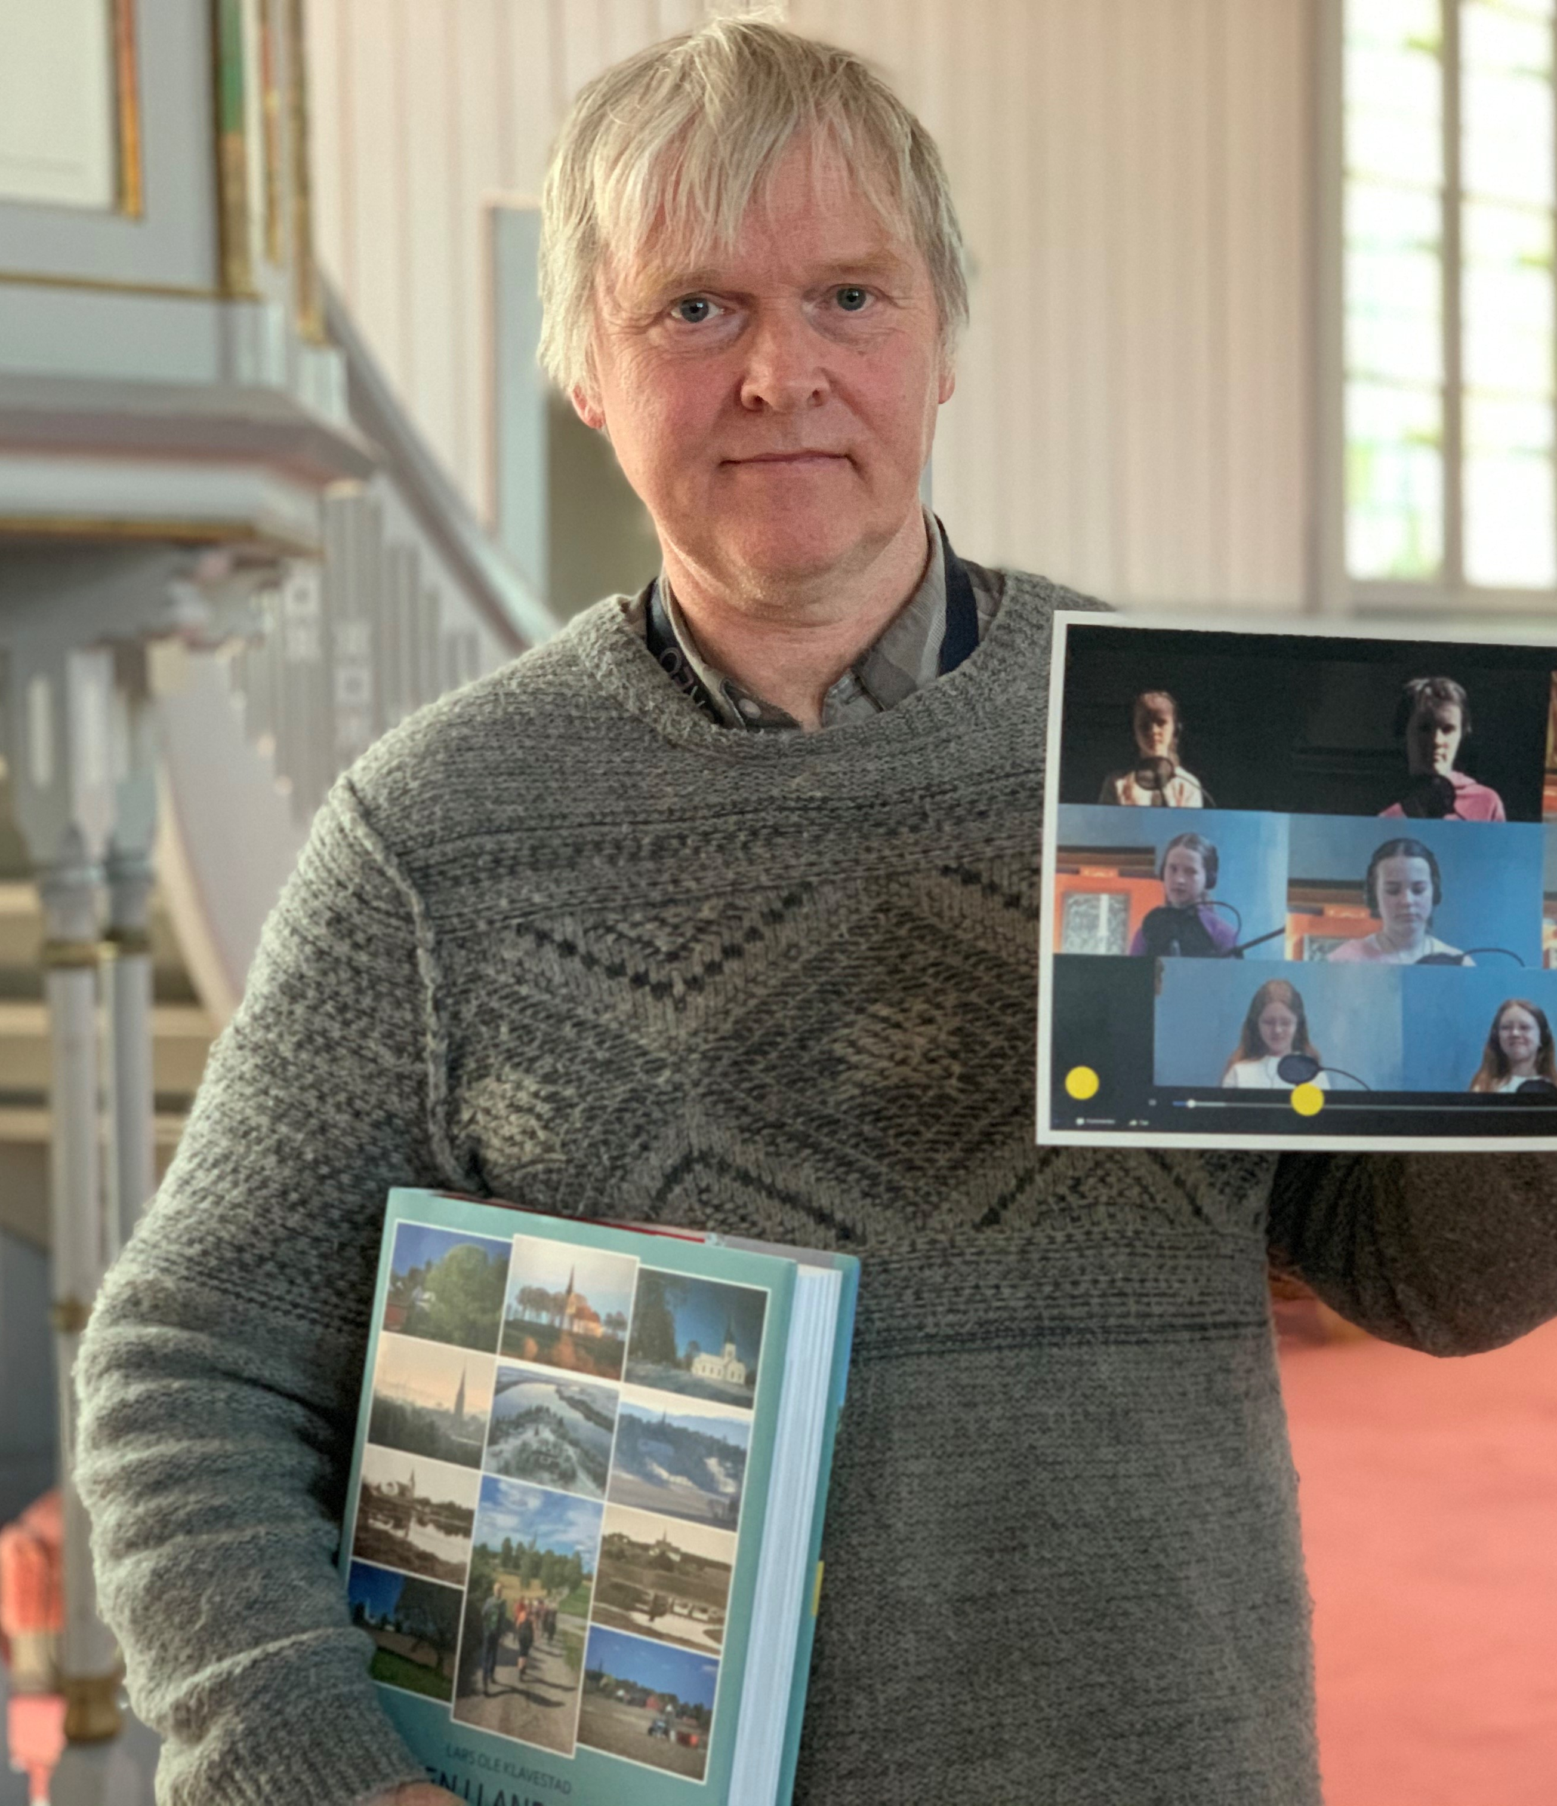
Resultater fra stabene
Facebook og skrytehistorie

Slide 9
Økning antall følgere Facebook 2020
Borg gjennomsnittlig 62 %

Slide 10
Evaluering av det halvannet året som gikk.
Gå inn på Menti.com
9106 1304

Slide 11
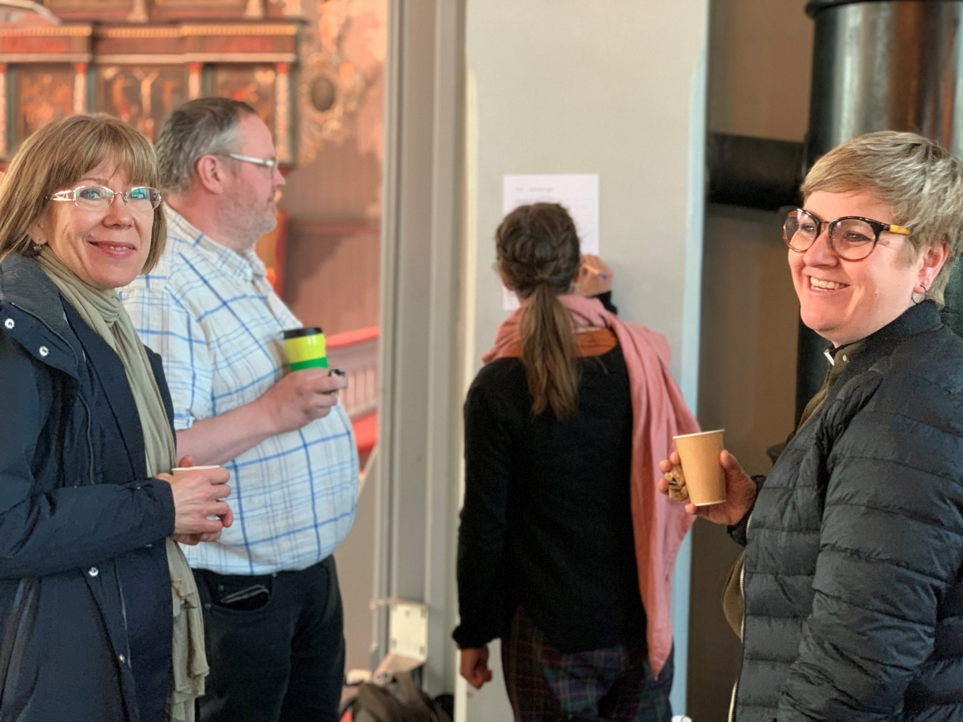
Pause!

Slide 12
Workshop Årshjul
Varsler på telefonen
Kalender

Slide 13
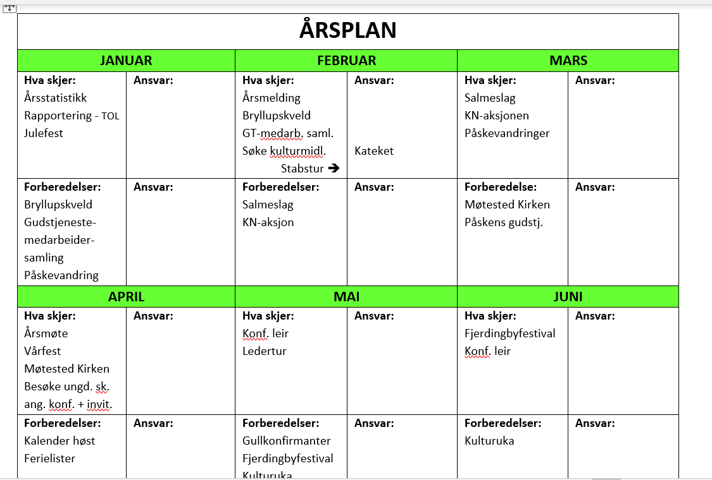

Slide 14
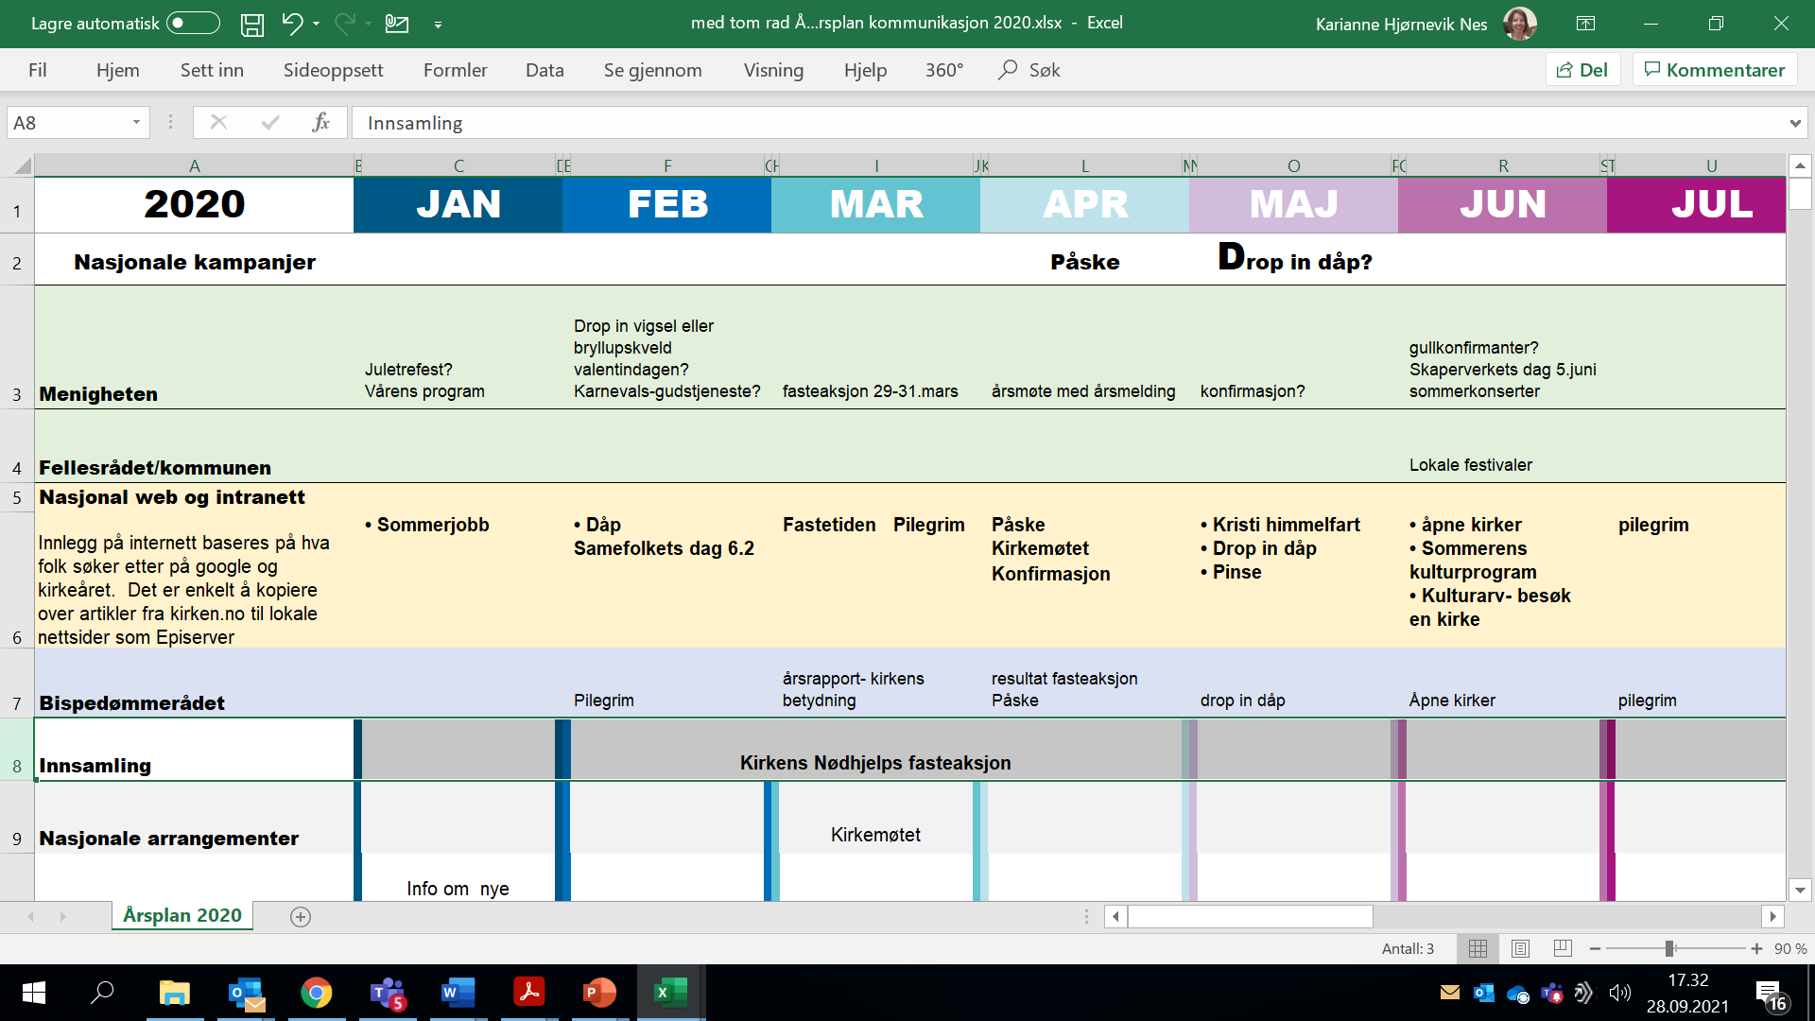

Slide 15
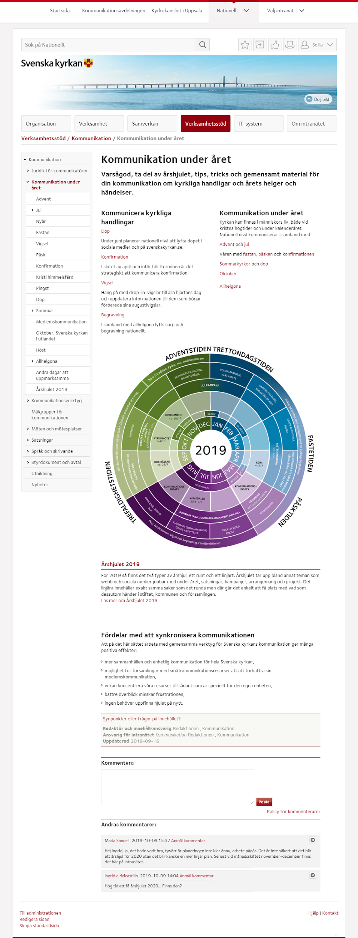
Kommunikasjon 2022

Slide 16
Web:
Vanlige søk i løpet av året
Januari Sommerjobb
Februari Dåp, pilegrimsvandring
Mars Faste, påske
April Konfirmasjon
Maj Kristi himmelfart, bryllupp, pinse
Juni/juli Kirker, pielgrim og kulturarv
Augusti Konfirmasjon, kor, barnetilbud
September feire jul
Oktober Begravelser, allehelgen,
finne graven
November Advent, Lucia
December Jul, julekonserter, bryllupp
Notes:
Exempel på vanliga sökningar och när på året det kan passa att kommunicera kring dem:
Inte så många överraskningar här. Men pilgrimsvandringar i februari är en bubblare.

Slide 17
Kommunikasjonstøtte gjennom året
Felles nettsider:
ta fram tema/artikkel sidor; dåp. Konfirmasjon, brylluo, begravelse, allehelgen, jul, påske etc.
Felles kampanjesider- eks gjenåpning
Googlesøk- kirken på topp
Skjerikirken.no
Sosiale medier –
Kampanjemateriell på ressursbanken
Notes:
Webbgruppen stöttar kommunikatörer i landet genom att
ta fram gemensamma sidor, puffar och kampanjer - materialet samlar vi på intranätet
göra gemensamma annonser på Google.
Ungefär en månad innan det är dags att publicera informationen på webben uppdaterar vi materialet på intranätet.
När vi uppdaterat intranätet skriver vi en nyhet om det, tipsar om det i nyhetsbrevet och på Facebook.

Slide 18
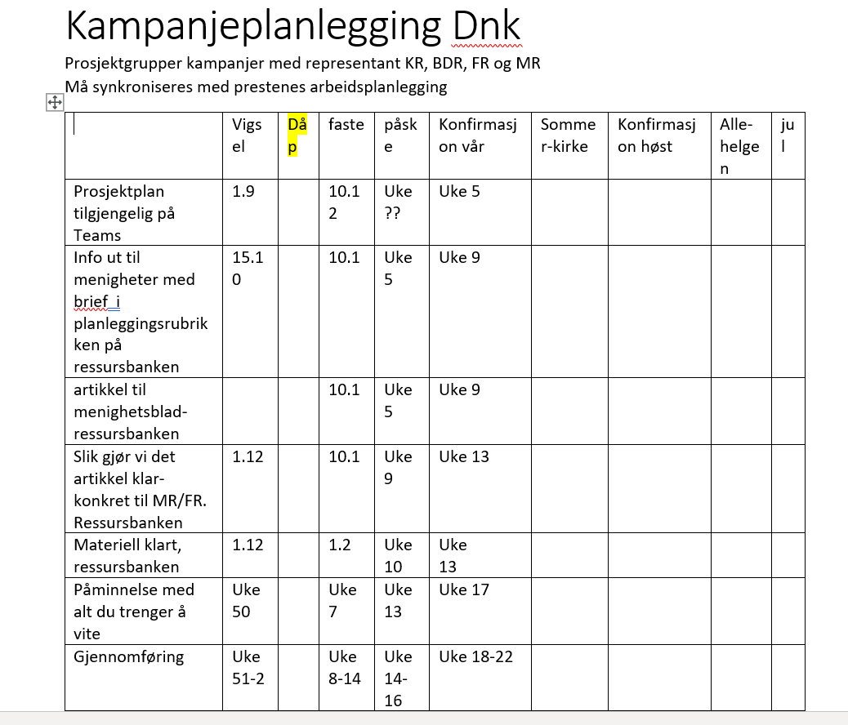

Slide 19
Deres egen analyse
– koblet til kommunikasjon
Kommune som sliter med økonomien
Mindre samarbeid, flere diakonale behov
Begravelsesskikker
Nøytrale seremonier øker, urnebegravelser øker,
Antall lys øker – miljøutfordring?
Flere på hjemmekontor
Lunsj, kafe, gå tur?
Økte behov psykisk og fysisk
Besøkstjeneste
Behov for foreldrestøtte – ser vi dem med størst problem
Møter vi utanforskap?
Unge trenger treffsteder- skolene har større behov
Ensomheten – kafe og middag
Åpen kirke

Slide 20
Når må vi kommunisere- ikke når skjer det

Slide 21





Årsplan 2022
Januari
Kören söker tenorer
Miniorerna
Platser
kvar
Julen ut – julgrans-plundring
Halk-bekämpning på kyrkogården
Skiljs-mässo-månad
Käpp-
häst
Skolstart
Skral ekonomi
e. jul
Notes:
Sätt upp alla månader i rummet på väggarna (om man får) De ska vara tomma från början.
1. Börja med att be grupperna ta fram de gula lapparna. De får nu x minuter att prata om ppt 45 – de som kom fram i deras närvärldsanalys. Vad av det kan man berätta något om? Och när.
2. Ta fram gröna och rosa post-it-lappana. Vad händer i församlingen (gröna) och vad får man absolut inte missa? Min hjärtefråga/käpphäst.
3. Be grupperna att sätta upp lapparna fördelade per månad.
Vilka månader är intensiva? Vilka är helt tomma? //Finns det en kommunikatör/redaktion får de uppdraget att sätta planen och vem/vilka som jobbar med det. Behövs bild/film etc. Vilka kanaler passar

Slide 22
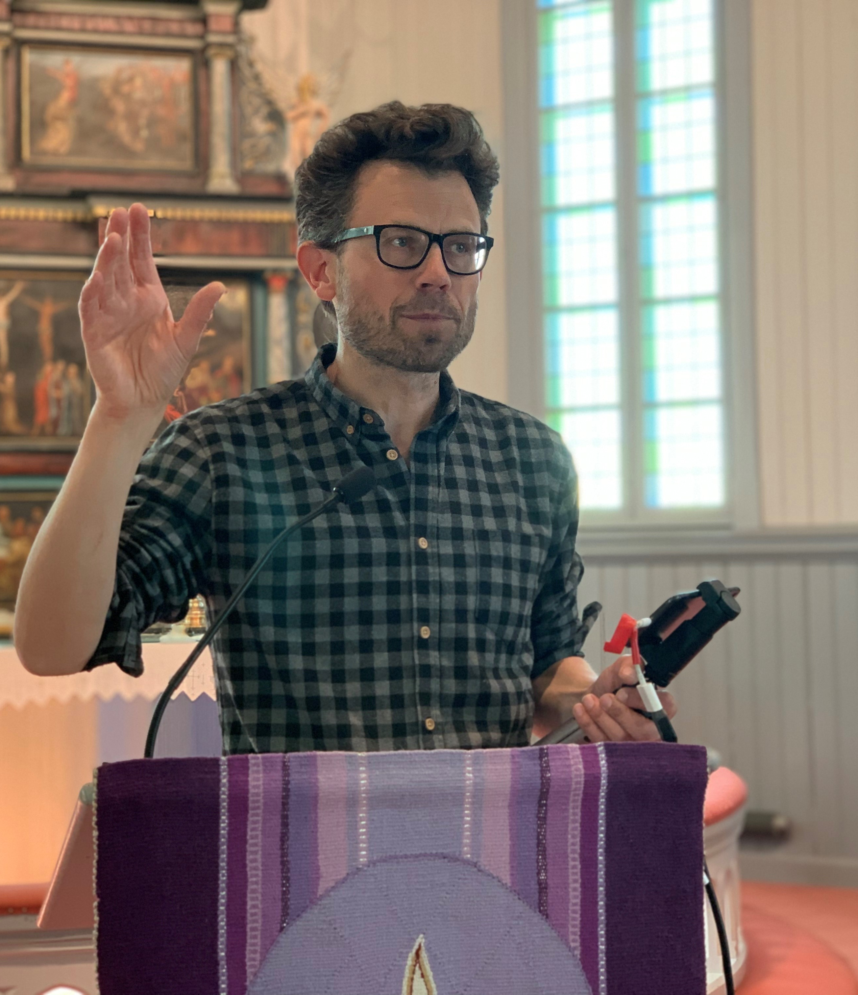
Nå-analyse halvannet år etter

Slide 23
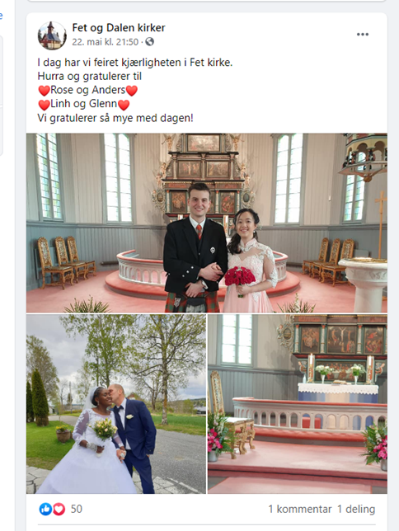
På hvilke områder har vi utviklet oss?
Menti.com
9106 1304 finn riktig stab

Slide 24
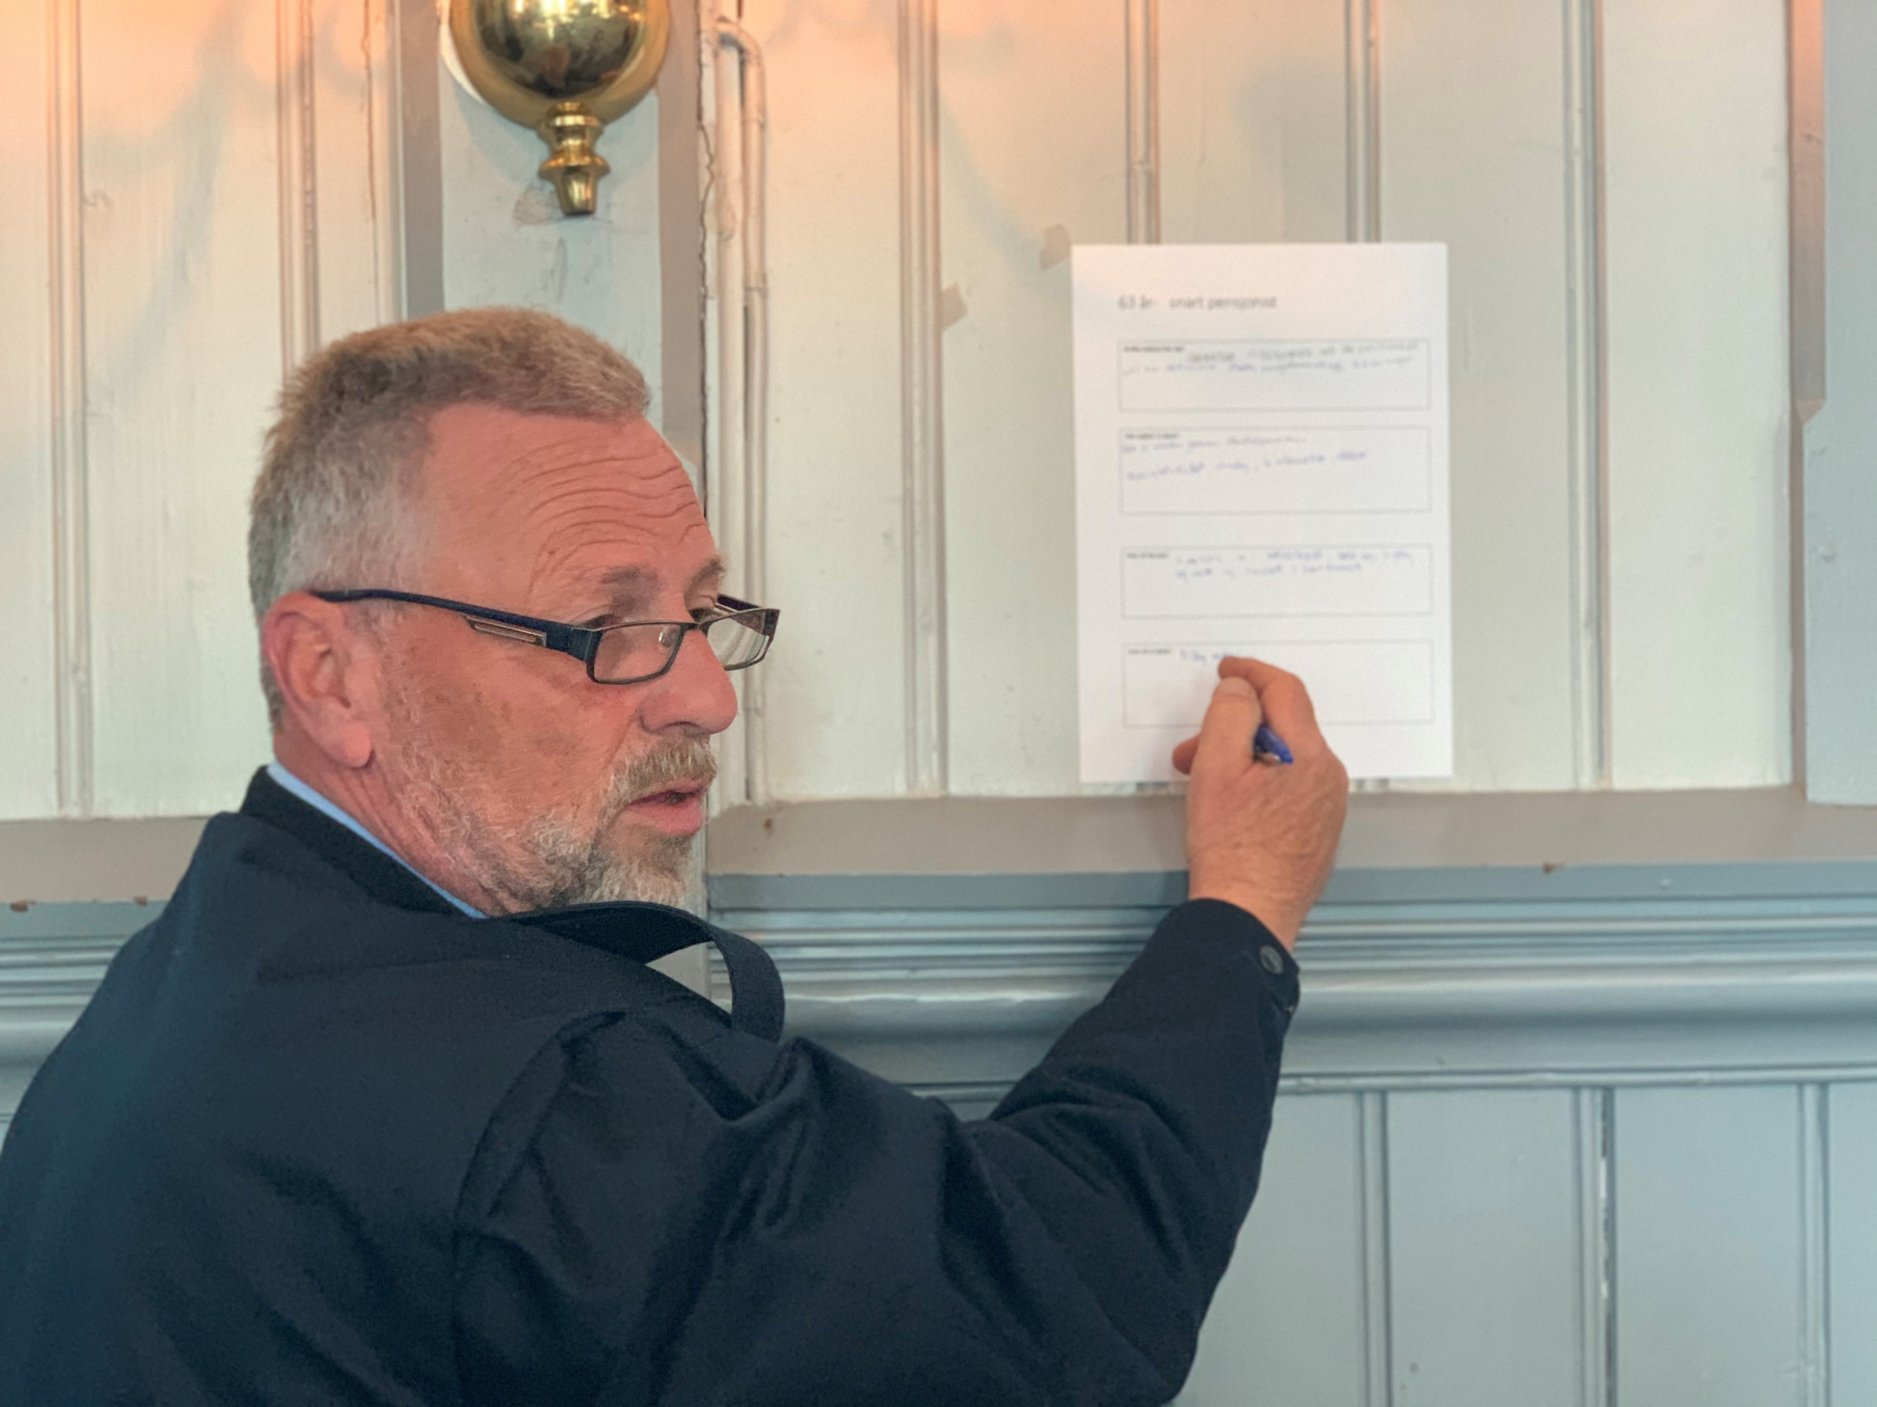
Før inn gruppens resultat på menti.com

Slide 25
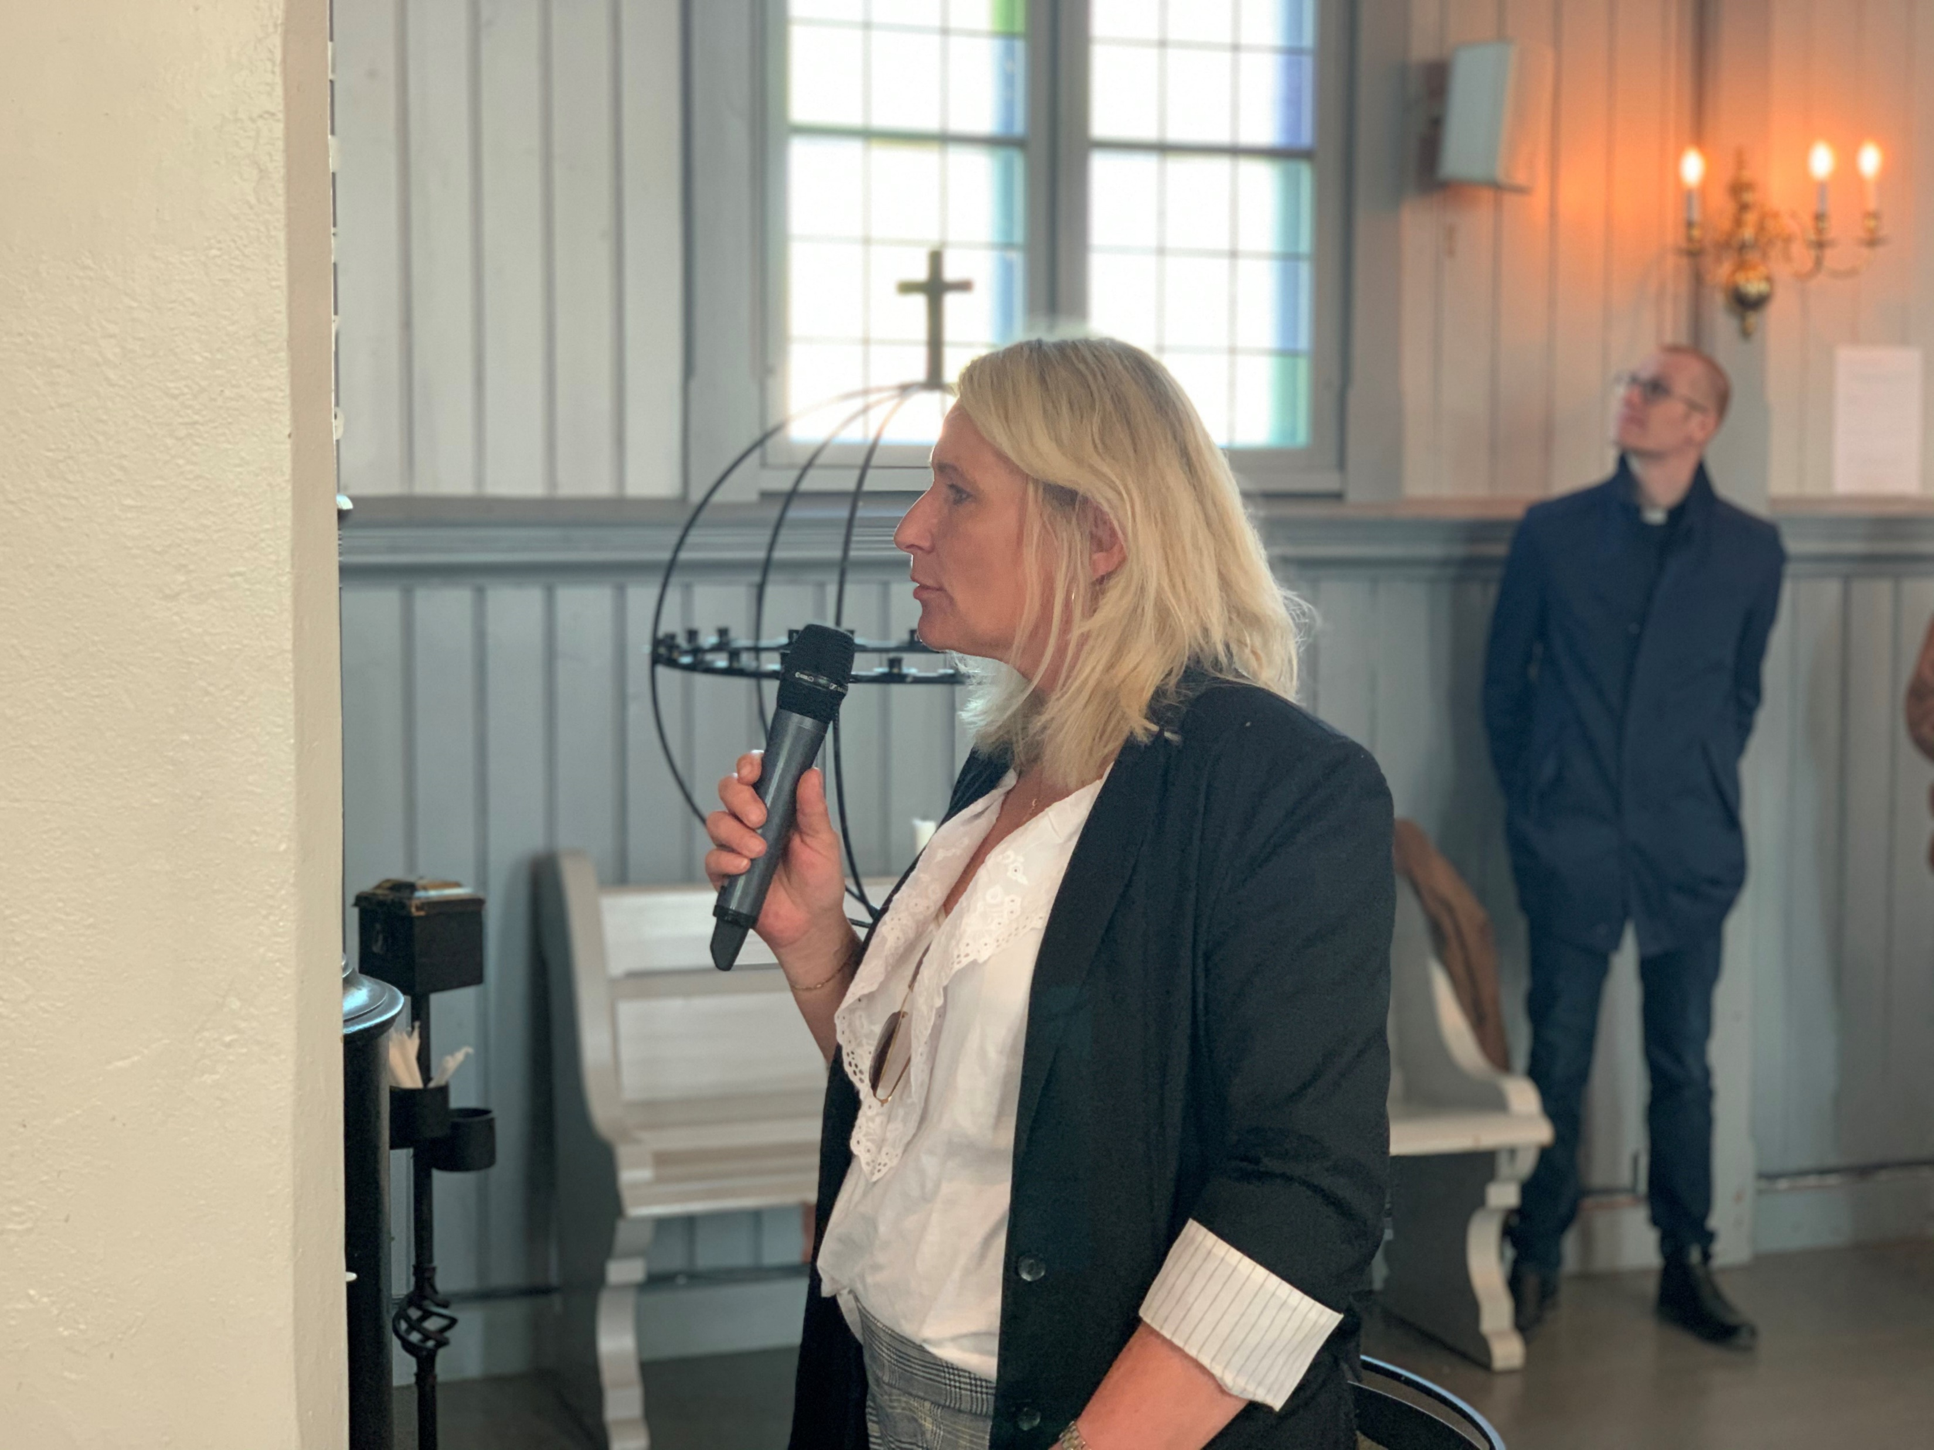
Om dere skulle velge tre utviklingsområder nå?

Slide 26

Bra jobba!

Slide 27

Avslutning
Årsplan og prioritering
Lykke til med videre arbeid
– alle kan bidra
Evaluering
Hjelp oss til å bli bedre til neste gang
Notes:
Be gärna kyrkoherde/projektledare berätta något om vad som händer härnäst. Vilka ska jobba vidare med kommunikationen. Alla kan bidra med innehåll, bilder, idéer och spaning på vad om händer i församling. Alla möten berättar något för oss

Slide 28
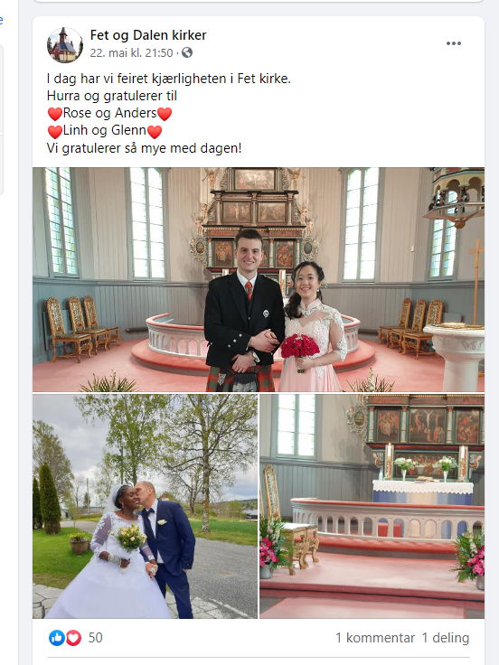
Kompetanse
Teknisk kompetanse- filmkurs nyttig
Kompetanse nok til å tørre- morgenbønn, ulike innslag
ha en bedre forståelse av gruppene (rød, gul og grønn)

Slide 29
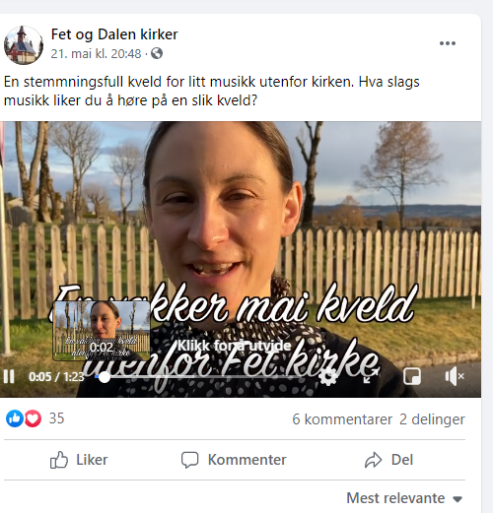
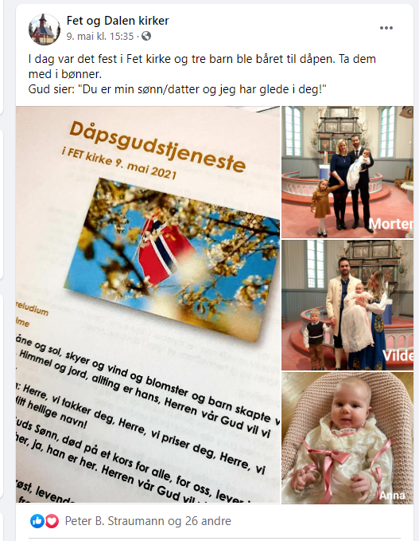
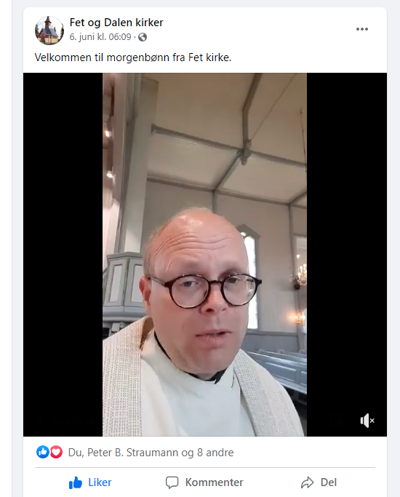
Fet og Dalen
En større del av staben har økt teknisk kompetanse nivå (tenker konkret på filmredigering)
Det har utviklet vår forståelse av konseptet kommunikasjon som en dialog i motsetning til å informere. Det har påvirket hvordan vi tenker på innhold.
Vi har fått flere følgere på vår Facebook-side pga. økt aktivitet og oppfølging fra responsene på postene våre. Vi har økt cirka 100 flere som følger oss nå enn for et år siden.
Vi er mer bevisst på de rød, gule og grønne gruppene.
Flere i stab lager innhold

Slide 30
Skedsmo
Skedsmostaben er stolte av 3 flotte digitale produksjoner: Jul x 2 (den ene julefilmen gikk til skolene) og påske. Her har vi valgt en annen løsning enn f.eks. Lillestrøm som har strømmet. Vi har produsert film og vært opptatt av regi og filming i tillegg til innhold selvsagt. Det ble lagt svært mye arbeid i de 3 produksjonene og jeg tror vi alle har blitt veldig bevisst på form og innhold. (Kanskje tenker vi at kommunikasjon som oppdrag er mer opptatt av kvantitet enn kvalitet).
Ellers har vi vært aktive med ukentlige innlegg på FB - ikke nødvendigvis i form av andakter eller gudstjenester men like mye som hilsninger og hyggelige bilder knyttet til Skedsmo kirke.
Rent konkret inntrykk av at staben har fått mest utbytte av filmkurset. og forøvrig er staben noe delt mht. selve grunntanken i prosjektet; f.eks. med de 3 fargekodene på befolkningen osv. Ikke alle er like tent på selve ideen.

Slide 31
Lillestrøm
Mest fornøyd med:
At vi har blitt pusha på å tenke systematikk i forhold til FB/hjemmeside
Noen konkrete satsninger;
- ukentlige strømming av gudstjenester fra Lillestrøm kirke
- julekalender på FB, 24 gjester fra ulike bransjer i Lillestrøm
- fasteaksjon på FB: 40 dager - 40 dikt.

Slide 32
Strømmen
Mer bevisst bruk av hjemmeside / fb.
Fikk kunnskap til å lage enkel videohilsen og lærte å redigere av Lena.
Kombinasjonen av videohilsen / hjemmegudstjeneste som legges ut begge steder
Vi begynte med videohilsen 1.s.i adventstiden og har laget det så og si hver søndag siden.
Enkelte videohilsener ble også lagt ut på Strømmen gruppa på fb. Bl.a. jul, påske, 17.mai - det får veldig mange seere og hyggelige tilbakemeldinger.
Slik når vi de gule, for å bruke en betegnelse fra kurset.

Slide 33
Blaker, Frogner, Sørum
Det vi er mest fornøyd med tror jeg må være at vi har fått ned terskelen for å gjøre innspillinger og å legge ut på nett. Nå er det flere som gjør det, og vi har gjort det mye/hele tiden.
Digitalt:
Ukentlige gudstjenester, dels fra kirkene, dels fra «studio» (se under)
Strømmede konfirmanttimer fra eget «studio» i Lørenfallet, med samtale-undervisning, Mento, Quiz og ikke minst: husband med lovsang og lystenning. Quiz-premie til en heldig vinner/konfirmant hver gang: Gavekort på restaurant Den gyldne måke.
Daglige snutter i adventstiden og fastetiden. I fastetiden delvis «staffet» med utfordring om å spise en Habanero eller gi kr 200,- til KN. Noen prøvde seg på en vanlig grønnsak…
Andakter til sykehjemmene
Men mest fornøyd er jeg vel med at vi som kirke har, så langt vi har fått til og kunnet, møtt og samtalt med mennesker. Alle møtene: ute på tur, over telefonen, enkelsamtaler, sorgarbeid, åpent hus for ungdommene. Ingenting slår det.

